Slide 1
企业架构与SOA
新的挑战

Slide 2
议程
IT技术与业务
复杂性的挑战
企业架构
SOA

Slide 3
企业核心目标
企业的核心目标是利润
在市场经济的条件下，一个企业存在的最终目的是利润——长远的，可以经久保持的利润。

Slide 4
效率曲线
效率曲线：质量与成本的均衡
高
效率前沿
质量
低
高
成本
低

Slide 5

蓝海战略与差异化
自从公开上市以来，星 巴克的年销售增长率和利润增长率分别是 20％和 30％，在 2001 年达到了 26 亿 美元和 1.812 亿美元。星巴克高盈利的关键在于它成功地将咖啡的饮用重新定义 成一种体验，而不再仅仅是一种饮料商品。

Slide 6
利润的保证：战略
企业要超越对手只能靠建立可以保持的差异。
战略的精髓就在于选择去做与竞争对手不同的事情。
要有长远的竞争优势，企业内部的所有活动要与战略协调。
(包括 IT)。
Michael Porter, HBR 1996

Slide 7
IT与业务
目标
利润
效率
灵活度
策略
电子化
流程化
SOA
知识管理
服务管理
业务
人力资源
生产制造
销售
协同办公
财务
Search
Index
EDI
UDDI
workflow
IT服务
identity
authentication
authorization
部署
Portal
e-Business
ERP
CRM
CMS
BI
开发环境
中间件
消息
数据库
服务器
存储
网络
应用集成
数据集成
IT技术
基础设施

Slide 8
IT与业务
目标
业务
应用系统
基础设施
信息
在现代企业中，IT与业务已经不可分割。

Slide 9
IT的价值
提高效率
推动创新
促进转型

Slide 10
IT的价值
BSS,SCM,BPM
提高效率
卓越
优秀
生存
促进转型
推动创新
CRM,e-Business,Call Center
CAD,KM,CIS

Slide 11
议程
IT技术与业务
复杂性的挑战
企业架构
SOA

Slide 12
业务复杂性
环境变化
业务重组
信息爆炸
知识难以收集
决策缺少依据
业务
复杂
组织再造
时间压缩
缺少协调
和控制
决策周期长
机会难把握
机会增加

Slide 13
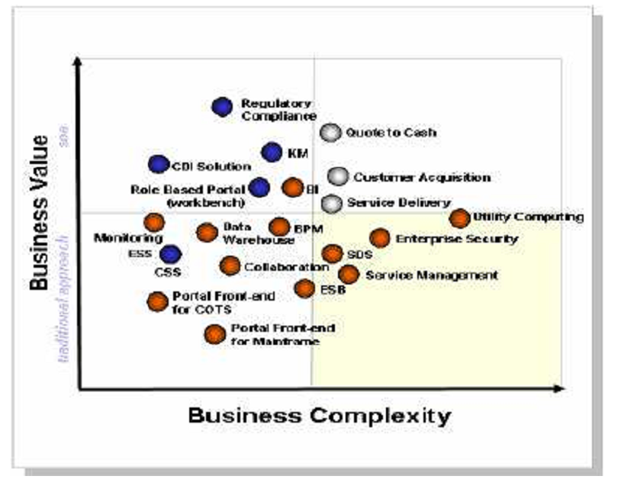
业务复杂性

Slide 14
IT复杂性
Gartner 北美 CIO 2003 十大担忧：
Security
Enterprise Architecture
Defining and Demonstrating the Business Value of IT
Business Management of IT
Data Warehousing and Business Intelligence
Budget Reduction/Cost Containment – Doing More with Less
Mobile/Wireless Strategies and Technologies
Application Integration and Middleware
Various Staffing/Retention/Personnel Issues
IT Services Issues and Concerns

Slide 15
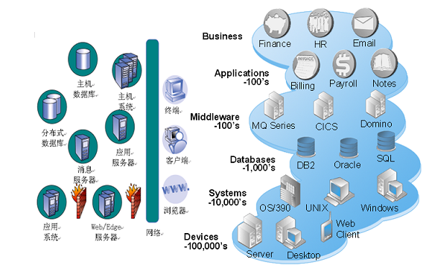
企业架构需求

Slide 16
IT评价需求
企业对IT的依赖性不断增强
企业在IT上投入巨资，效果却不理想
IT部门工作被动，价值不被认可
IT部门面临改进服务和降低成本的压力

Slide 17
议程
IT技术与业务
复杂性的挑战
企业架构
SOA

Slide 18
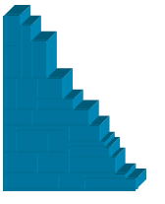
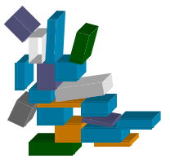
企业架构
企业IT架构，总是存在的。差别在于：是经过规划的还是混乱的。
企业架构的目标：构建一致的、可理解的体系结构。

Slide 19
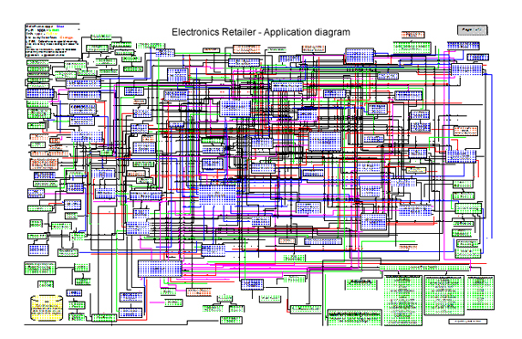
混乱的特征
Big ball of mud / Shantytown（大泥球/贫民窟）
包含很多未使用部分
与其他部分交织在一起，难以识别，不可删除
Spaghetti（意大利面条）
关系复杂，缺少逻辑
不必要的关联和依赖
House of cards（纸牌屋）
每个部分依赖其他许多部分
对一个部分的更改会破坏其他若干部分
修复一个问题会引入许多其他问题。

Slide 20
为什么会混乱？

Slide 21
企业架构的目标
帮助实现业务目标
支持业务灵活性，应对不断变化的市场
协调组织结构、业务功能和流程，实现业务目标
确保IT符合业务需要
保持IT投入与业务目标一致
提供可扩展的解决方案，便于进行IT调整
提升IT价值，降低拥有成本
降低IT基础设置的管理成本
改进业务部门与IT部门的沟通
为业务流程的改进和分析打下良好基础

Slide 22
A good IT architecture will:
q Directly address the needs of the enterprise
q React to change at the rate dictated by the enterprise!ˉs
markets
q Be understood and supported by senior management
q Clearly define the structure of the existing system
q Provide a roadmap and migration strategy for future
purchases / developments
q Reduce the number and complexity of the interfaces
between components, improving the ease of:
? Application portability
? Component upgrade
? Component exchange
? Component development and maintenance

Slide 23
Do you have a plan?
Can a business succeed without a documented business plan?
Can a business succeed without a documented business plan?
Can I.T. succeed without a documented architecture?
Can I.T. succeed without a documented architecture?
q Greater ability to respond to new demands
q Greater business value from IT operations
q Greater ability to introduce new technology
q Faster, simpler and cheaper procurement
q Faster time-to-market

Slide 24
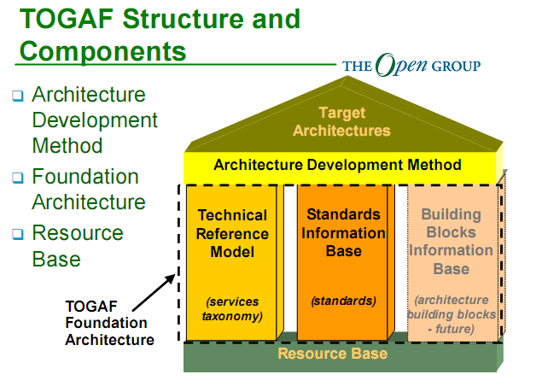

Slide 25
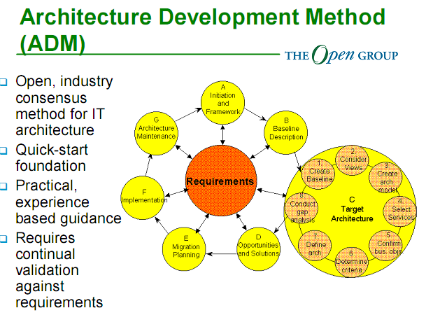

Slide 26
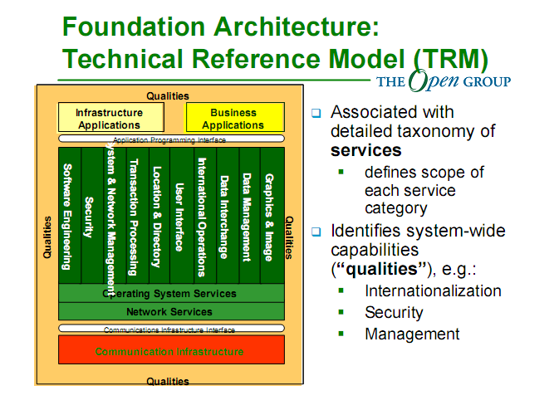

Slide 28
定义
系统专家对系统的最高层次的共同理解。
四个领域
业务、信息、应用系统、技术
两种形式
模型、文档

Slide 29
四个领域
业务层
技术层
业务单元
业务信息
业务方案
业务交互
应用系统
基础设施
应用整合
领域模型
业务架构
信息架构
应用架构
基础架构

Slide 30
业务架构
业务层
技术层
业务单元
业务信息
业务方案
业务交互
应用系统
基础设施
应用整合
领域模型
业务架构
信息架构
应用架构
基础架构

Slide 32
信息架构
业务层
技术层
业务单元
业务信息
业务方案
业务交互
应用系统
基础设施
应用整合
领域模型
业务架构
信息架构
应用架构
基础架构

Slide 34
应用架构
业务层
技术层
业务单元
业务信息
业务方案
业务交互
应用系统
基础设施
应用整合
领域模型
业务架构
信息架构
应用架构
基础架构

Slide 36
基础设施架构
业务层
技术层
业务单元
业务信息
业务方案
业务交互
应用系统
基础设施
应用整合
领域模型
业务架构
信息架构
应用架构
基础架构

Slide 37
范围与作用
包括硬件和软件组件
不直接服务于业务需要
共同支持IT服务

Slide 38
目标
安全：通过结构与过程保持环境的安全
可靠：保证IT服务的高可用性
可管理：容易监视和维护，不需要专家级知识
低成本：降低建设和运行成本
简单：容易实现、管理和监视

Slide 39
内容
核心设施：支持其他设施
扩展设施：更好支持IT服务
策略
消息
协作
打印
远程
扩展设施
防病毒
桌面管理
备份
CA
核心设施
物理网络
网络服务
目录服务
安全
文件服务

Slide 40
四个领域之间的关系

Slide 41
企业架构的作用
IT治理
IT管理
SOA支持

Slide 42
议程
IT技术与业务
复杂性的挑战
企业架构
SOA

Slide 43
SOA是什么

Slide 44
SOA不是什么
SOA不是企业架构（EA）
SOA是EA的一种方法
SOA不是技术
SOA是策略，但SOA离不开技术

